Slide 1
SÉANCE C1 · MODULE 10
Devant l'écran, à la cuisine
Tout ce que Thuy doit savoir est écrit quelque part : l'heure des départs, la durée du trajet, ce qu'il y a dans le parc, ce que coûte une nuit. Mais le plus utile — qu'il fait cinq degrés la nuit fin septembre — n'est écrit nulle part.
75 minutes · Une semaine au Bic
Notes:
Première séance du défi 2. Le fil de tout le bloc tient dans une réplique de Camille : « Ce n'est jamais écrit. C'est pour ça que tu me demandes. » Lire vite un texte est une compétence ; savoir ce qu'il ne dira pas en est une autre.

Slide 2
OBJECTIFS DE LA SÉANCE
À la fin, je serai capable de…
1
trouver dans un texte les cinq lignes qui nous concernent ;
2
comprendre les mots du paysage employés dans une fiche de parc ;
3
distinguer ce qui est écrit de ce qu'il faut demander ;
4
comparer deux possibilités et dire laquelle on choisit, et pourquoi.
C1 · Une semaine au Bic
2
Notes:
Le troisième objectif est le plus transférable du module : il vaut pour un bail, un contrat de travail et une ordonnance. Le nommer comme tel.

Slide 3
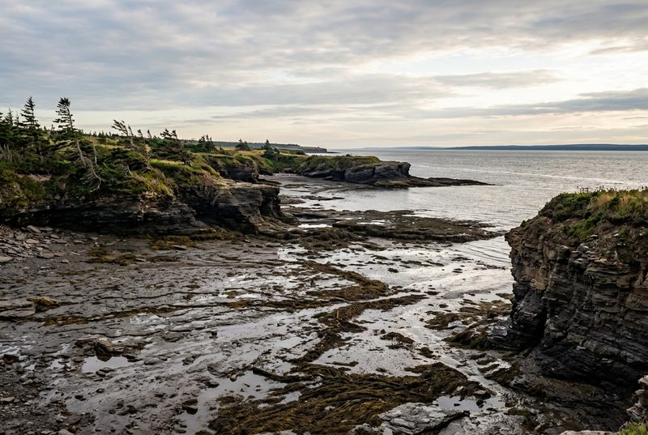
OBSERVATION
La fiche du parc dit : « caps, baies, anses, îles et montagnes ». Qu'est-ce que vous comprenez ?
Combien de ces cinq mots connaissez-vous ?
Est-ce que vous pouvez décider d'y aller sans les comprendre ?
À qui pourriez-vous demander ?
Qu'est-ce qu'une fiche officielle ne dit jamais ?
C1 · Une semaine au Bic
3
Notes:
C'est exactement la réaction de Thuy : « je ne connais pas la moitié de ces mots-là ». Normaliser cette réaction. On peut choisir un parc sans connaître le mot « anse » — mais pas décider quoi emporter.

Slide 4
DIALOGUE · 1 DE 3
Un cap, une anse
Écoutez d'abord, diapositive masquée.
THUY
C'est écrit : « caps, baies, anses, îles et montagnes, sur trente-trois kilomètres carrés ». Je ne connais pas la moitié de ces mots-là.
CAMILLE
Un cap, c'est une pointe de roche qui avance dans l'eau. Une anse, c'est un petit creux de la côte, où l'eau est calme. Tu les verras, ça ira mieux.
C1 · Une semaine au Bic
4
Notes:
« Tu les verras, ça ira mieux » : Camille ne fait pas un cours de vocabulaire, elle rassure. C'est une bonne stratégie et elle mérite d'être dite au groupe — certains mots s'apprennent en les voyant.

Slide 5
DIALOGUE · 2 DE 3
Ce qui n'est pas écrit
THUY
Pour dormir, il y a du camping. Et du prêt-à-camper.
CAMILLE
Le prêt-à-camper, c'est déjà monté. Mais fin septembre, la nuit, il fait cinq degrés au bord du fleuve.
THUY
Cinq degrés ! Ce n'est pas écrit, ça.
CAMILLE
Ce n'est jamais écrit. C'est pour ça que tu me demandes.
C1 · Une semaine au Bic
5
Notes:
La réplique du module. La faire relire deux fois. Demander ensuite au groupe ce qui n'était écrit nulle part quand ils sont arrivés au Québec, et qui aurait été utile à savoir.

Slide 6
DIALOGUE · 3 DE 3
Les heures de marée
CAMILLE
Une dernière chose qui n'est écrite nulle part : les heures de marée. Regarde-les avant de marcher jusqu'à l'île. Des gens se font prendre chaque été.
THUY
Comment on les trouve ?
CAMILLE
À l'accueil du parc, sur une feuille, chaque matin. Demande-la.
C1 · Une semaine au Bic
6
Notes:
Point de sécurité réel : on marche jusqu'aux îles du Bic à marée basse et la mer remonte. Le dire sérieusement. C'est aussi l'exemple parfait d'une information qui existe, mais qu'il faut aller demander.

Slide 7
CE QUI EST ÉCRIT, ET CE QUI SE DEMANDE
L'écrit donne les heures, les prix et les distances. Il ne donne ni la température de la nuit, ni ce qui vaut la peine.
Demander n'est pas un aveu d'ignorance : c'est la seule façon d'obtenir ce qui n'est écrit nulle part.
C1 · Une semaine au Bic
7
Notes:
Diapositive à photographier. Elle justifie le défi 3 en entier : si tout était écrit, on n'aurait pas besoin de parler aux gens.

Slide 8
DEUX COLONNES
Où trouve-t-on quoi ?
SUR LE SITE
EN DEMANDANT
Les heures de départ
S'il faut réserver d'avance
Le prix de la nuit
Si le quartier est tranquille
La longueur du sentier
S'il est difficile
Les secteurs de camping
S'il fait froid la nuit
C1 · Une semaine au Bic
8
Notes:
Faire compléter la colonne de droite par le groupe avant de l'afficher. C'est l'exercice le plus rentable de la séance.

Slide 9
COMPRÉHENSION
Vrai ou faux ?
Répondez d'après le dialogue.
1
Le parc fait trente-trois kilomètres carrés.
2
Le sentier du bord de l'eau fait sept kilomètres.
3
Le gîte coûte le même prix toute l'année.
4
Thuy paiera le tarif de basse saison.
5
Le train passe à Rimouski tous les jours.
6
Le train arrive à Rimouski en pleine nuit.
C1 · Une semaine au Bic
9
Notes:
Faire justifier chaque réponse. La troisième et la quatrième vont ensemble : c'est un calcul, pas une lecture, et c'est ce que le défi 2 demande vraiment.

Slide 10
CORRECTION
Vrai ou faux ?
Correction — on lit la réponse, on ne commente pas l'erreur.
1
Le parc fait trente-trois kilomètres carrés. » vrai
2
Le sentier du bord de l'eau fait sept kilomètres. » faux — cinq ; celui de la montagne fait sept
3
Le gîte coûte le même prix toute l'année. » faux — 110 $ en haute saison, 90 $ après le 15 septembre
4
Thuy paiera le tarif de basse saison. » vrai — elle arrive le 28
5
Le train passe à Rimouski tous les jours. » faux — mercredi, vendredi, dimanche
6
Le train arrive à Rimouski en pleine nuit. » vrai — départ de Montréal à 18 h 30
C1 · Une semaine au Bic
10
Notes:
Corriger en groupe. Donner la bonne réponse, sans revenir sur qui s'est trompé.

Slide 11
BILLET DE SORTIE
Notez une chose que vous avez déjà eu besoin de savoir et qui n'était écrite nulle part.
Au Québec ou dans votre pays, peu importe.
Notez aussi à qui vous l'avez demandée, ou à qui vous auriez dû.
C1 · Une semaine au Bic
C1 · Une semaine au Bic
11
Notes:
Ramasser les billets et en lire deux ou trois au début de C2. Ce sont souvent les meilleurs moments du module.

